Slide 1
Khởi động

Slide 2
Thứ ... ngày ... tháng ... năm...
ÔN TẬP GIỮA HỌC KÌ I
( TIẾT 6 )

Slide 3
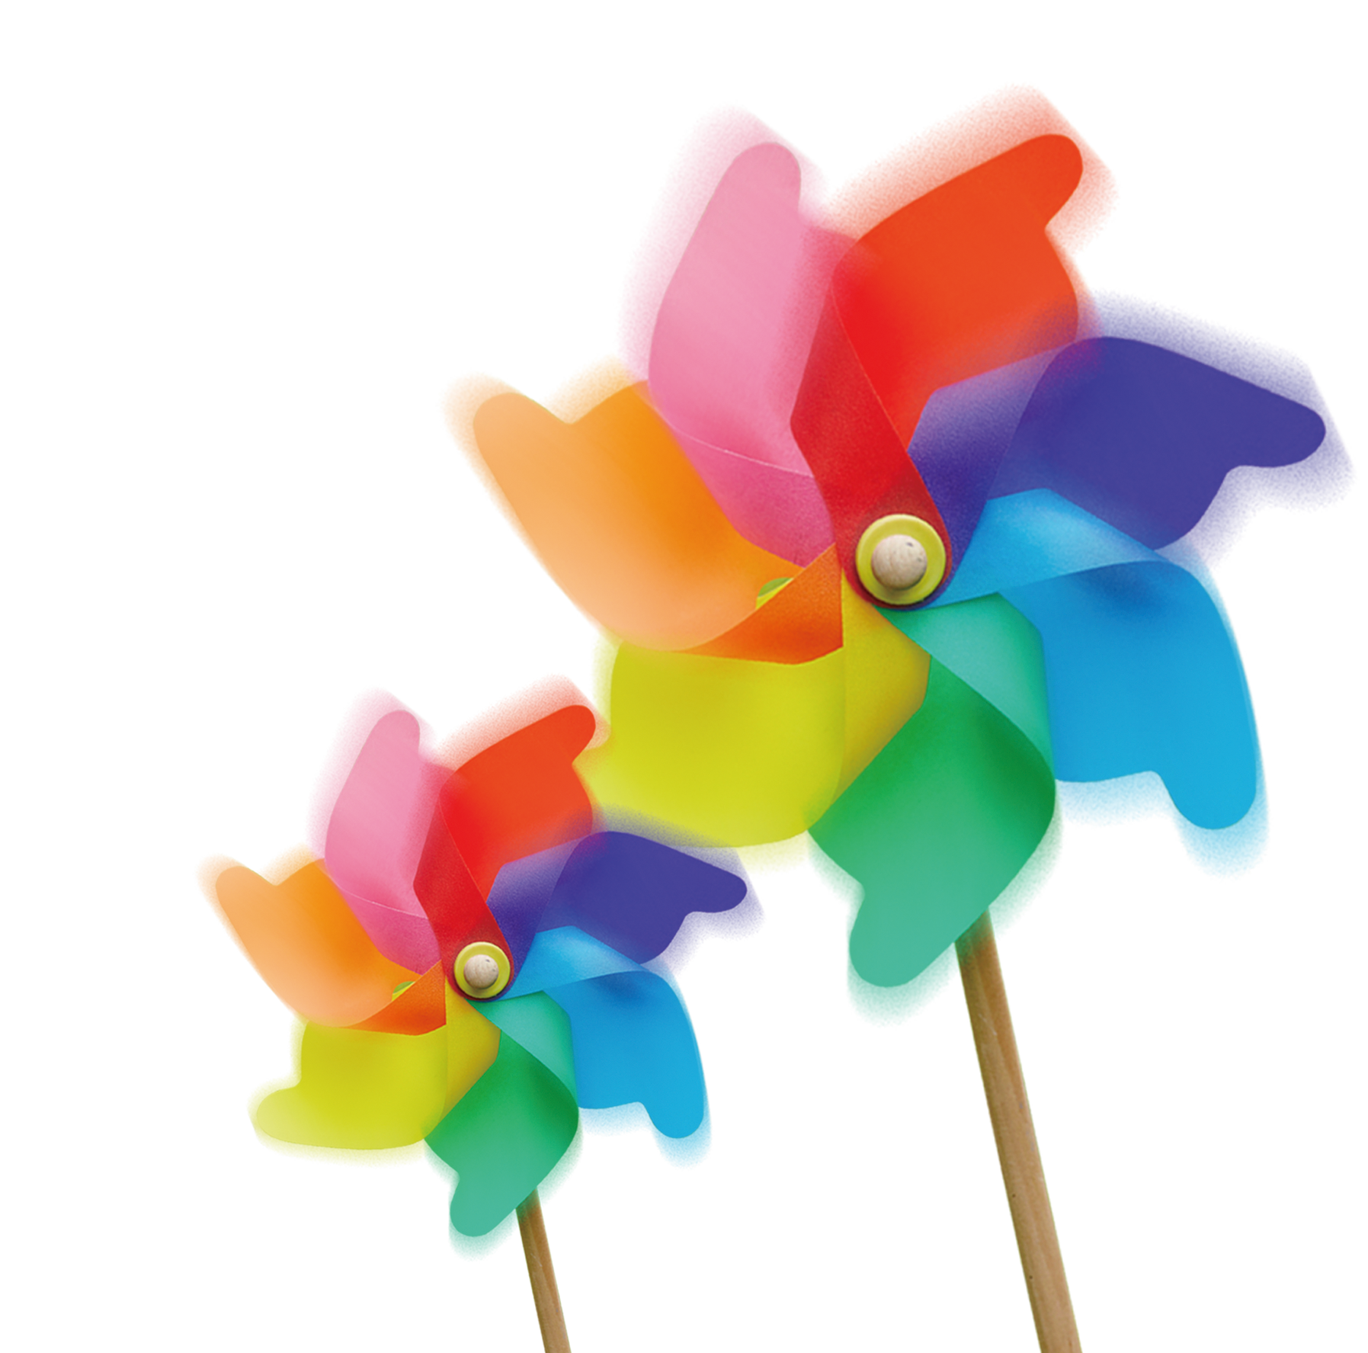
1
Luyện đọc
thành tiếng

Slide 4
Đọc mẫu
TAY DÒ
TAI NGHE
MẮT DÕI

Slide 5
Bé nói với các em:
- Bây giờ chơi đi học, nghen! Đứa nào học giỏi, mai mốt má cho đi học thiệt.
Đàn em tranh nhau ngồi vào một chỗ. Bé kẹp lại tóc, thả ống quần xuống, lấy cái nón của má đội lên đầu. Nó cố bắt chước cái dáng đi khoan thai của cô giáo khi cô bước vào lớp. Đàn em cũng làm y hệt đám học trò, đứng cả dậy, cười khúc khích chào cô.
Bé treo nón lên, mặt tỉnh khô, lấy một nhánh trâm bầu làm thước. Mấy đứa em chống hai tay ngồi dòm chị. Giống như cô giáo, Bé đưa mắt nhìn đám học trò. Đôi mắt Bé ánh lên vẻ tự hào. Bé nhón chân lên, bàn tay tròn trịa cầm nhánh trâm bầu nhịp nhịp trên tấm bảng một cách chăm chú. Đàn em há miệng dòm theo tay chị. Bé đánh vần từng tiếng. Đàn em ríu rít đánh vần theo. Thằng Hiển ngọng líu, nói không kịp hai đứa lớn. Cái Anh bao giờ cũng giành phần đọc xong trước. Nó ngồi giữa cái Thanh và thằng Hiển, gọn tròn như một củ khoai, hai má núng nính ửng hồng. Cái Thanh ngồi đó, hiền dịu, mở to đôi mắt nhìn tấm bảng, vừa đọc vừa mân mê mái tóc mai. Thằng em nhỏ nhìn vào miệng ba đứa lớn rồi cũng bi bô la lên rối rít.
(Theo Nguyễn Thi)

Slide 6
Từ khó
01
nghen
02
tròn trịa
03
ngọng líu
04
núng nính

Slide 7
Giải nghĩa từ

Slide 8
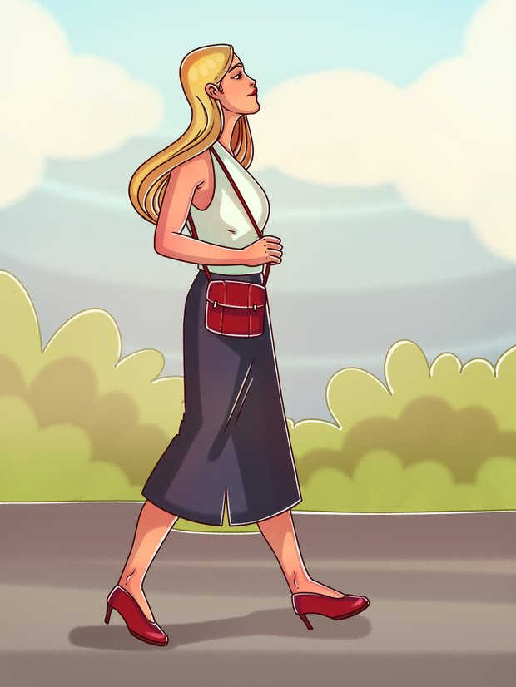
Giải nghĩa từ
- Khoan thai: thong thả, nhẹ nhàng

Slide 9
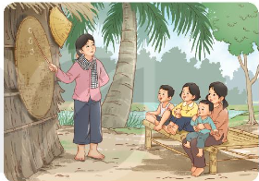
- Tỉnh khô: (vẻ mặt) không để lộ tình cảm, thái độ gì

Slide 10
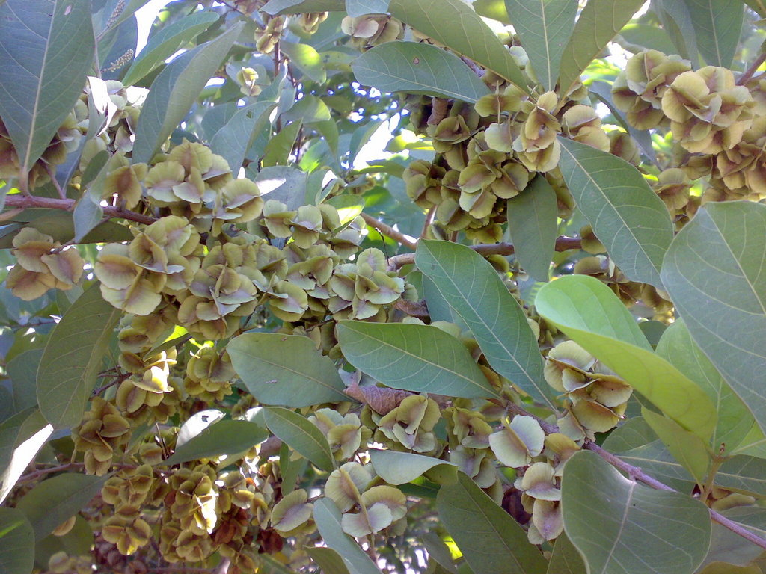
- Trâm bầu: cây cùng họ với bàng, mọc nhiều ở Nam Bộ.

Slide 11
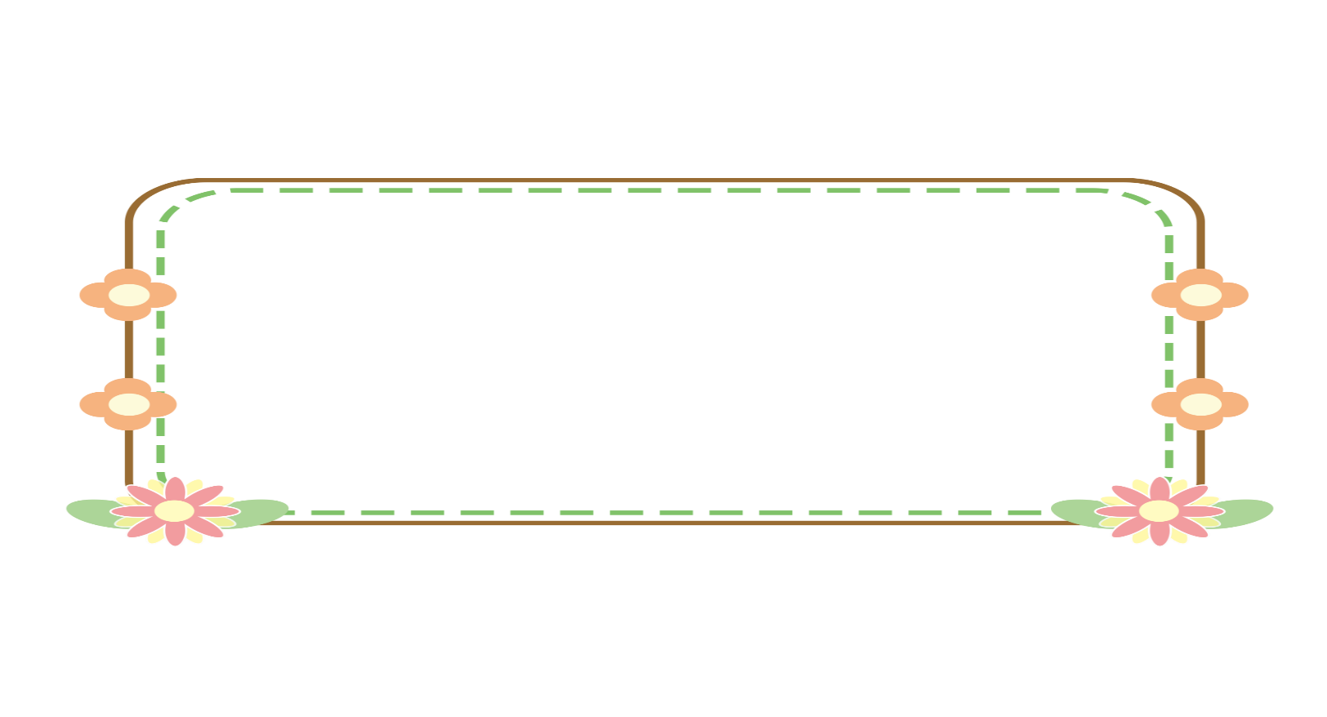
a. Mấy chị em đang chơi trò gì cùng nhau?
Mấy chị em chơi trò đi học cùng nhau.

Slide 12
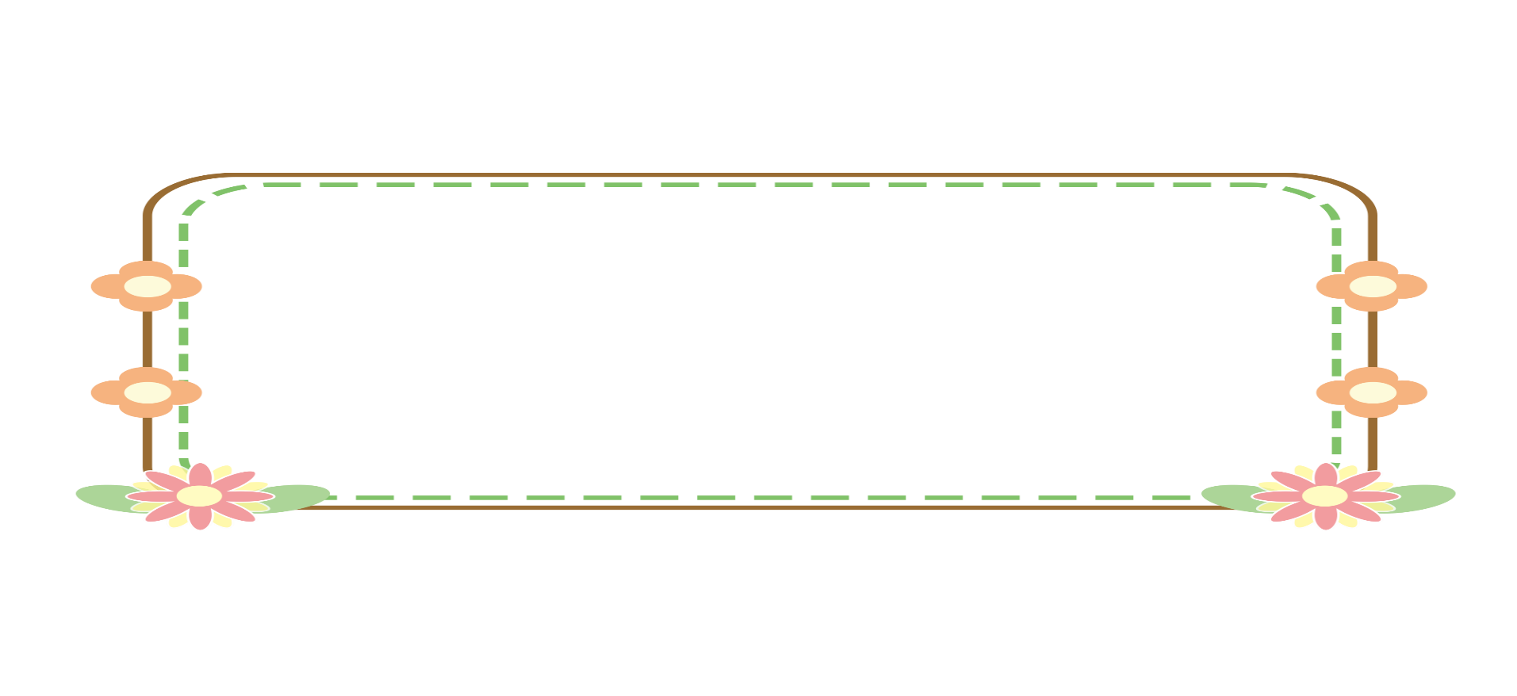
b. Trong câu chuyện trên, em thích bạn nhỏ nào nhất?

Slide 13
2
Đọc hiểu

Slide 14
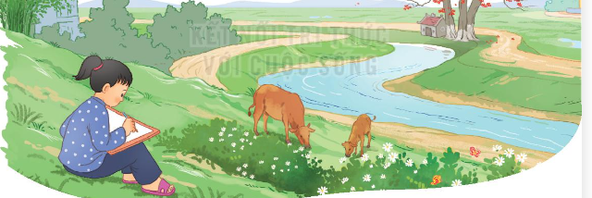
Bút chì xanh đỏ
Em gọt hai đầu
Em thử hai màu
Xanh tươi, đỏ thắm.
Em vẽ làng xóm
Tre xanh, lúa xanh
Sông máng lượn quanh
Một màu xanh mát
Trời mây bát ngát
Xanh ngắt mùa thu
Xanh màu ước mơ...
Em quay đầu đỏ
Vẽ nhà em ở
Mái ngói đỏ tươi
Trường học trên đồi
Em tô đỏ thắm
Cây gạo đầu xóm
Hoa nở chói ngời
A! nắng lên rồi
Mặt trời đỏ chót
Lá cờ Tổ quốc
Bay giữa trời xanh...
Chị ơi bức tranh
Quê ta đẹp quá!
(Định Hải)
Đọc thầm bài thơ

Slide 15
a. Chiếc bút chì của bạn nhỏ được tả như thế nào?
a. Chiếc bút chì được tả với hai màu xanh, đỏ; được gọt 2 đầu

Slide 16
b. Kể tiếp các từ chỉ màu sắc được nói đến trong bài:
- xanh, xanh tươi,…
- đỏ, đỏ thắm,…
b. Các từ chỉ màu sắc được nói đến trong bài
- xanh, xanh tươi, xanh mát, xanh ngắt
- đỏ, đỏ thắm, đỏ tươi, đỏ chót

Slide 17
c. Theo em, vì sao bạn nhỏ thấy bức tranh quê mình rất đẹp? Chọn câu trả lời hoặc nêu ý kiến khác của em.
□ Vì quê hương mình đẹp.
□ Vì bạn nhỏ vẽ giỏi.
□ Vì bạn nhỏ yêu quê hương mình.

Slide 18
d. Xếp các từ ngữ dưới đây vào 2 nhóm:
tô
bút chì
cây gạo
bức tranh
vẽ
làng xóm
gọt
Từ ngữ chỉ sự vật
Từ ngữ chỉ hoạt động

Slide 19
e. Điền dấu câu thích hợp vào ô trống.
Bức tranh của bạn nhỏ có nhiều cảnh vật□ làng xóm□ sông máng□ trường học□ trời mây,…
Đáp án:
Bức tranh của bạn nhỏ có nhiều cảnh vật: làng xóm, sông máng, trường học, trời mây,…

Slide 20
Hẹn gặp lại các em

